Slide 1
Administration & Sécurité des Systèmes d’Exploitation
Année Universitaire
2023-2023

Slide 2
Chapitre IV : Redirections des E/S & Tubes
ASSEU

Slide 3
Plan
Notion des entrées & sorties
Redirections des entrées & sorties
Définition des tubes
Commandes filtres

Slide 4
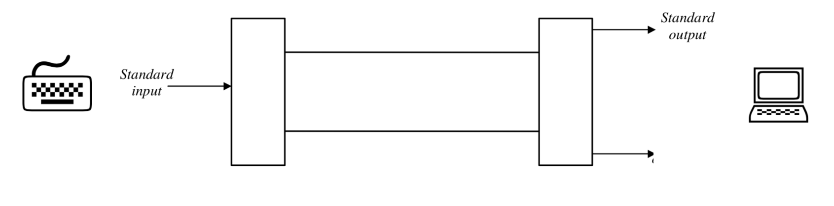
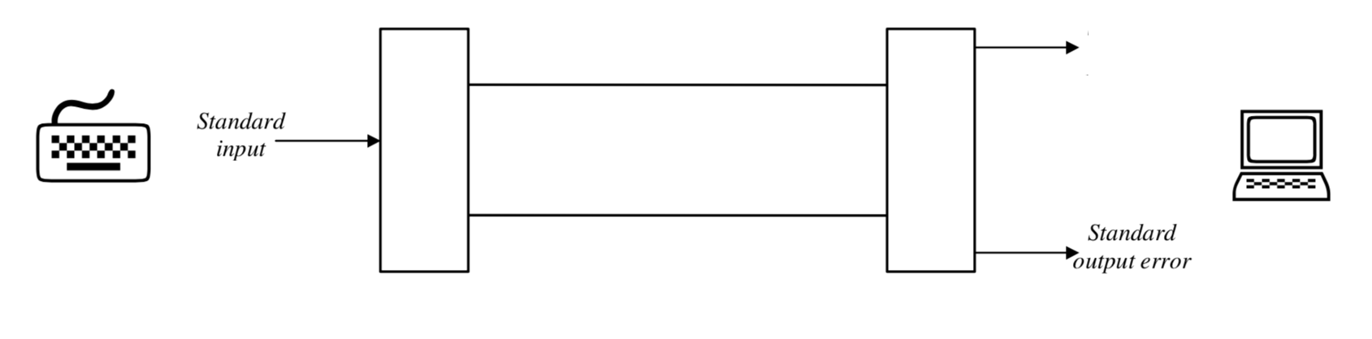
Notion d’entrées & sorties
Desktop
Documents
Photos
….
ls
/home/Mohamed
No such file
or directory
ls
/home/Mouhame

Slide 5
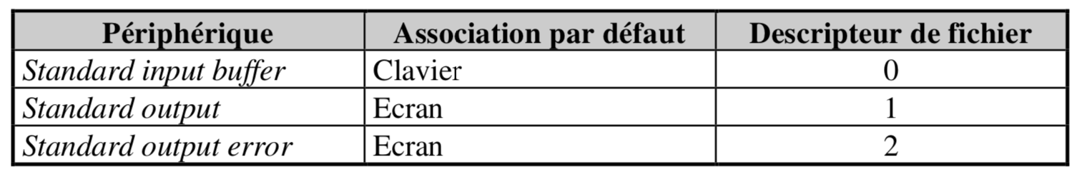
Notion d’entrées & sorties
Une commande lit normalement ses données d'entrées dans l’entrée standard et écrit sa sortie dans la sortie standard qui, par défaut, correspondent respectivement au clavier et à l'écran du terminal.
Les processus accèdent à ces périphériques comme s'ils accédaient à des fichiers normaux, par le biais de handle (descripteurs de fichiers).

Slide 6
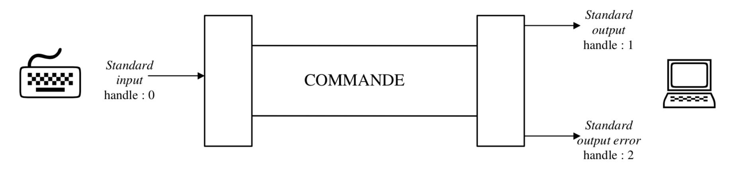
Redirection des entrées & sorties
Le mécanisme de redirection des entrées-sorties, géré par le shell, permet de changer l'association par défaut de l’entrée standard, la sortie standard et la sortie d'erreur standard.

Slide 7
Redirection des entrées & sorties
Unix offre des possibilités avancées pour la gestion des entrées et des sorties d'une commande:
Redirection de la sortie standard : La sortie d'une commande est envoyée vers un fichier au lieu de l’afficher au niveau de l’écran.
Redirection de la sortie d’erreur : La sortie d’erreur d'une commande est envoyée vers un fichier (très utile pour la journalisation).
Redirection d’entrée : L'entrée d'une commande est lue depuis un fichier.

Slide 8
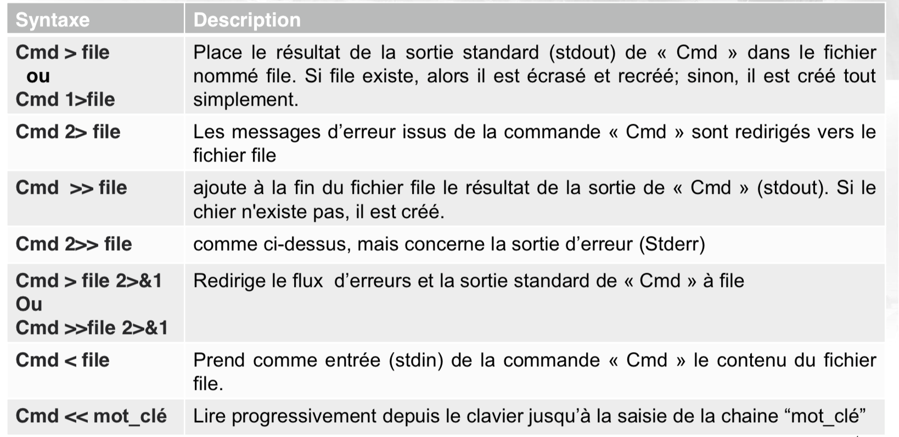
Redirection des entrées & sorties

Slide 9
Redirection des entrées & sorties
Le descripteur vaut 0 pour l’entrée standard, 1 pour la sortie standard et 2 pour la sortie d’erreur standard.
Pour rediriger un fichier, il suffit de faire précéder le symbole de redirection par le numéro de descripteur (SANS espace de séparation).
ls nom_rep 1> resultat 2> erreurs

Slide 10
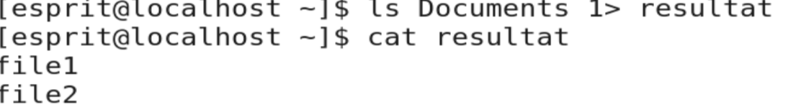
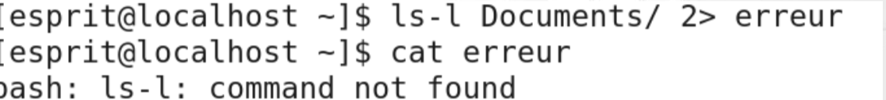
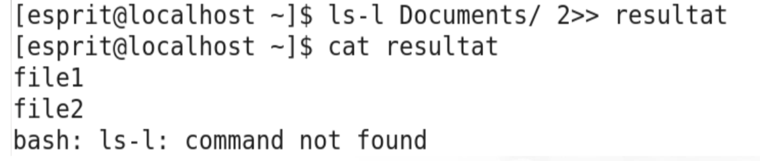
Redirection des entrées & sorties
Exemples
La sortie standard de la commande ls a été envoyée vers le fichier résultat.
Nous avons commis une erreur de syntaxe afin de rediriger le flux d’erreur.
Nous avons ajouté le flux d’erreur à la fin du fichier résultat.

Slide 11
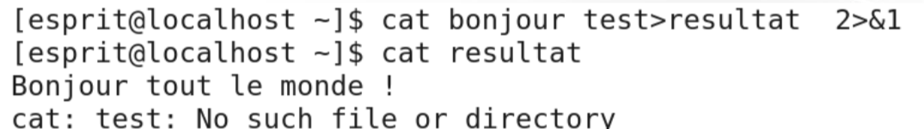
Redirection des entrées & sorties
Exemples
Le fichier "bonjour" existe ce qui n’est pas le cas du fichier "test".
La commande cat affichera ainsi le contenu de "bonjour" et génère une erreur pour "test".
Dans cette exemple la sortie standard et celle d’erreur sont envoyés vers le fichier résultat.

Slide 12

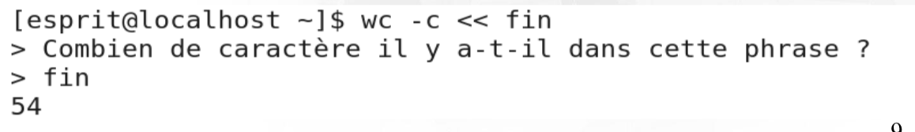
Redirection des entrées & sorties
Exemples
La commande cat prend comme stdin le fichier "bonjour" et l’affiche,
La commande wc –c permet de compter le nombre de caractères. Dans ce cas nous compterons combien de caractères ont été saisis jusqu’à la rencontre de la chaine « fin ».

Slide 13
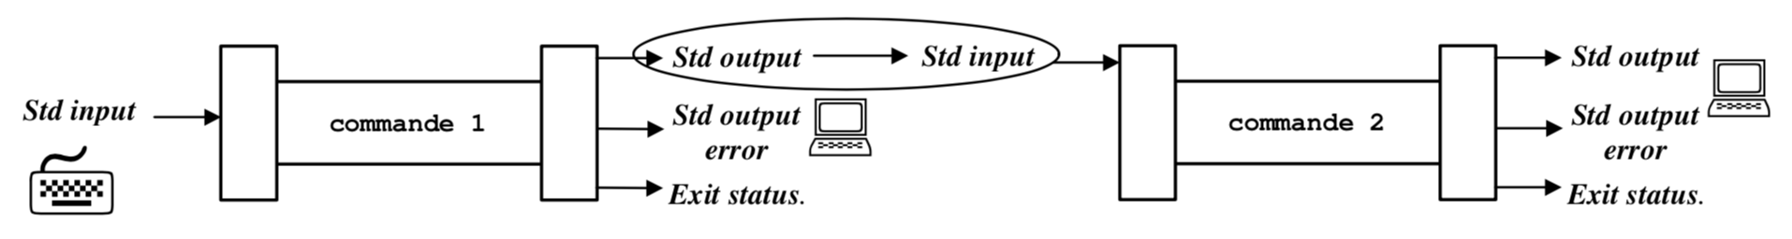
Tubes de communication
Le tube (ou pipe en anglais) est un mécanisme permettant la communication entre plusieurs commandes.
Dans un pipe, la sortie de la première commande devient l'entrée de la seconde.
Sous les systèmes GNU/Linux, on représente les tubes de communication à travers le caractère « | ».

Slide 14
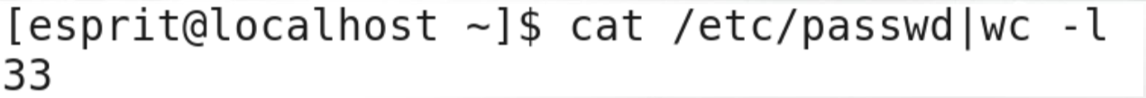
Tubes de communication
Exemples
La commande cat /etc/passwd retourne comme résultat l’affichage de la liste des utilisateurs du système.
Chaque ligne représente un utilisateur.
La commande wc –l retourne le nombre de lignes de l’entrée standard.
Nous avons comme résultat le nombre d’utilisateurs du système.

Slide 15
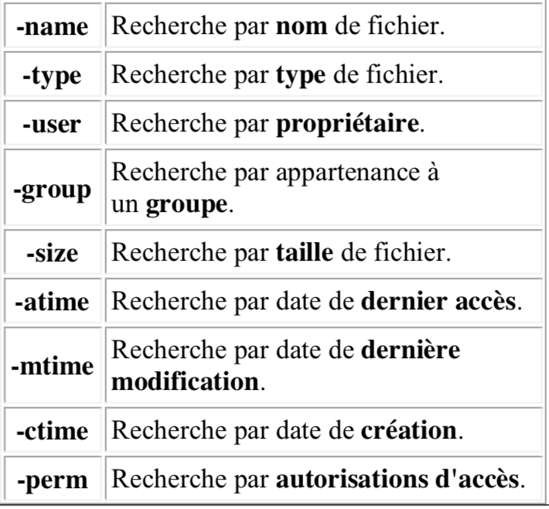
Commandes filtres
Commande find
La commande « find » permet de chercher des fichiers dans un ou plusieurs répertoires selon des critères définis par l’utilisateur.
find rep -option

Slide 16
Caractères spéciaux (Jokers)
* une chaîne quelconque (même vide)
? un caractère quelconque
[…] un caractère quelconque appartenant à l'ensemble « … »
[!…] un caractère quelconque hors de l’ensemble
Exemples :
find /home/mohamed -type f -name "*.jpg": chercher tous les fichiers d’extension .jpg.
find /home/mohamed -type d -name "????" : chercher tous les répertoires dont le nom est composé de 4 caractères.
find -mtime 3 -name "[Ff]*" : chercher tous fichiers/répertoires modifiés il y a 3 jours et leurs noms commençant par F ou f.

Slide 17
Commandes filtres
Commande grep
La commande « grep » permet de chercher un mot clef dans le contenu d’un fichier. Elle affiche toutes les lignes contenant ce mot clef.
grep mot_clef nomFichier
grep -i mot_clef fichier : Afficher toutes les lignes contenant « mot_clef » du fichier.
grep -v mot_clef fichier : Afficher les lignes ne contenant pas la « mot_clef » .
grep -n mot_clef fichier : Afficher chaque ligne contenant « mot_clef » numérotée.
grep -r mot_clef rep : rechercher d’une façon récursive dans tous les fichiers et sous-dossiers du rep.

Slide 18
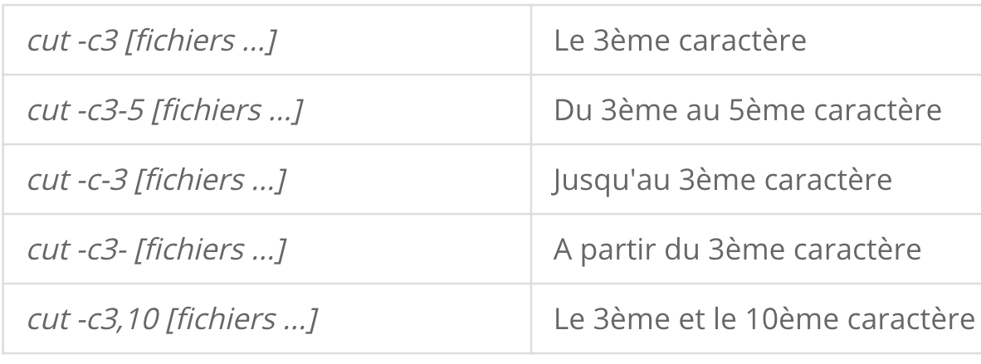
Commandes filtres
Commande cut
La commande « cut » permet de récupérer des caractères ou des champs d'une ligne.
L'option -d permet d'exprimer le caractère séparateur de champ. Le caractère séparateur par défaut est la tabulation.

Slide 19
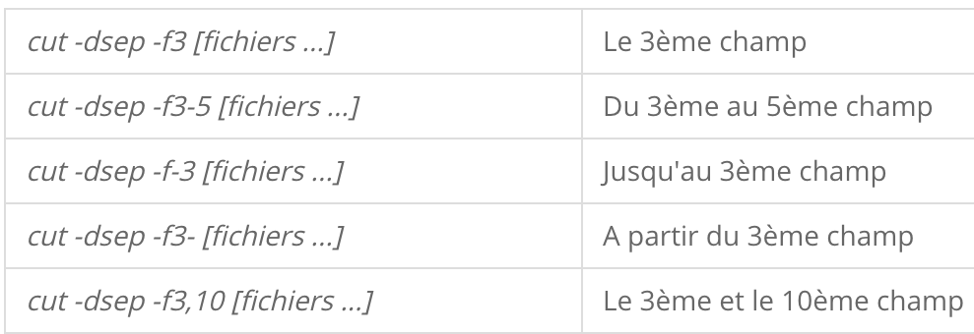
Commandes filtres
Commande cut
L'option -f permet de couper par champs.
echo 44150 | cut -c1-2 : Couper les 2 premiers chiffres d'un code postal
tail -5 /etc/passwd | cut -d: -f1,6,7 : Afficher le 1er, 6ème et 7ème champs des 5 dernières lignes du fichier /etc/passwd.

Slide 20
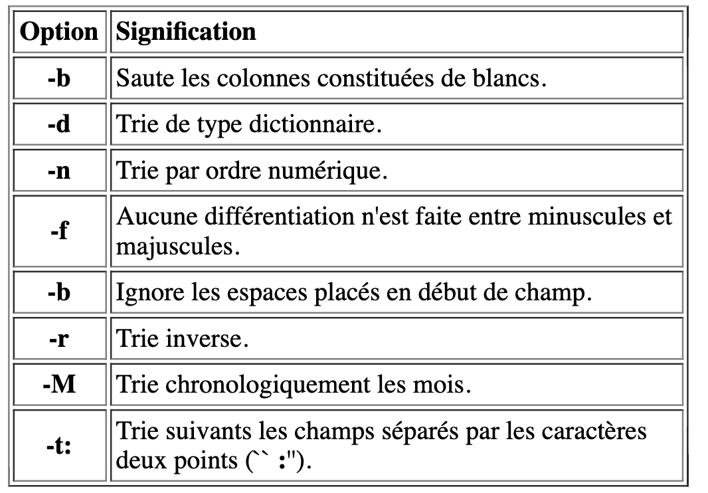
Commandes filtres
Commande sort
La commande « sort » permet de trier les lignes d'un flux de données textes.
Sort nom_fichier

Slide 21
Commandes filtres
Afficher toutes les lignes de /etc/group qui contiennent des chiffres entre [112-118]
Rechercher tous les fichiers qui se trouve sous /etc d’extension .conf
Rechercher tous les dossiers qui se trouve sous /etc d’extension .d
Trier le fichier /etc/shadow suivant sa première colonne.
Couper la 2éme ligne du fichier /etc/shadow et la rediriger vers un fichier nom.txt
Chercher tous les fichiers dans /usr dont la taille est supérieure à 5Mo
Afficher toutes les lignes sous /etc qui contiennent le mot « protocols »
Afficher toutes les lignes sous /etc qui ne contiennent pas le mot « protocols »

Slide 22
Merci pour votre attention

